Slide 1
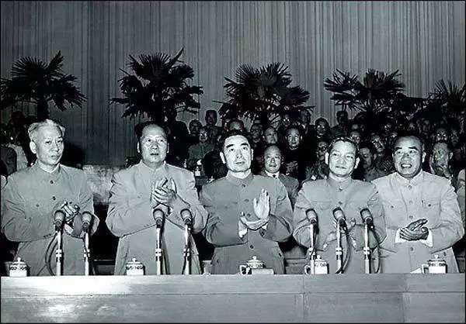
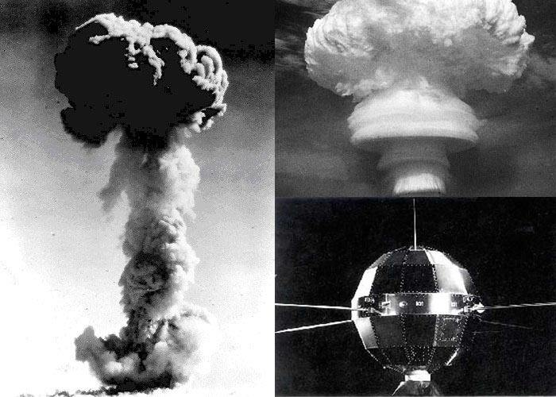
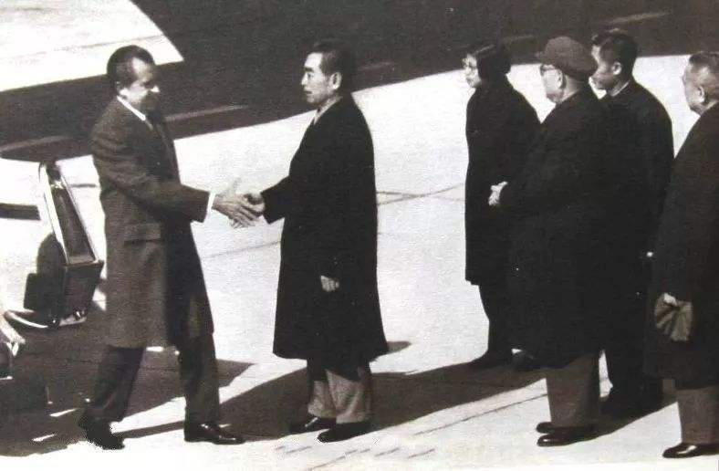
第27课 社会主义建设在探索中曲折发展

Slide 2
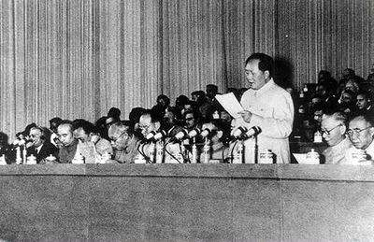
一、全面建设社会主义（1956——1966）
1.中共八大
（1）时间：1956年
（2）内容：
①主要矛盾：人民对于经济文化迅速发展的需要同当前经济文化不能满足人民需要的状况之间的矛盾。
②主要任务：把我国尽快从落后的农业国变成先进的工业国。
（3）意义：是我国建设社会主义道路的一次成功探索。
◎1956年9月15日，毛泽东在中共八大上号召“团结国内外一切可以团结的力量，为建设伟大的社会主义中国而奋斗”

Slide 3
2.双百方针（1956年）
（1）时间：1956年
（2）内容：百花齐放、百家争鸣
艺术问题百花齐放；学术问题百家争鸣。
（3）地位：是我国促进艺术发展和科学进步，促进社会主义文化繁荣的指导方针。
3.关于正确处理人民内部矛盾的重要思想：1957年春，毛泽东提出关于正确处理人民内部矛盾的重要思想，为认识中国基本国情奠定了理论基础。
4.整风运动和反右派斗争，但是反右派斗争被严重扩大化了。

Slide 4
【概念阐述】 整风运动和反右派斗争
(1)整风运动：中国共产党在全党范围内进行的普遍的马克思列宁主义的教育运动。曾在1942年、1950年、1957年进行过3次。1957年4月27日，中共中央在《人民日报》发布《关于整风运动的指示》文章，把正确处理人民内部矛盾作为主题，进行“反官僚主义、反宗派主义和反主观主义”的整风运动。1958年8月底，整风运动结束。意义：全党提高了马克思主义的思想水平，改进了作风，以适应社会主义改造和建设的需要。
(2)反右派斗争：针对极少数资产阶级右派反革命分子向共产党和社会主义制度进行猖狂进攻的问题，1957年7月，毛泽东部署反右派斗争。为此，中共中央发出指示，在全国范围内开展反右派斗争，到1958年夏季反右派斗争结束。但在斗争过程中某些人犯了严重的扩大化的错误。
良好的主观愿望造成了不幸的后果

Slide 5
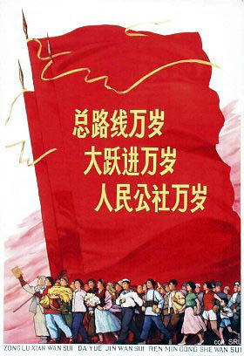
5.社会主义建设总路线
三面红旗
（1）时间：1958年提出
（2）内容：“鼓足干劲，力争上游，多快好省地建设社会主义”
（3）实施：掀起“大跃进”和人民公社化运动。

Slide 6
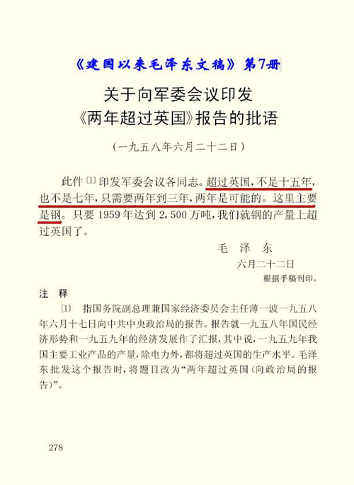
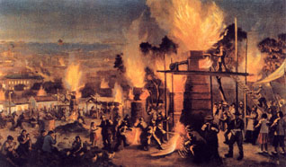
大跃进
1958年，全国生产钢1108万吨，只有800万吨合格。
国民经济
严重失调
“以钢为纲，全面跃进”
Notes:
高指标、瞎指挥、浮夸风

Slide 7
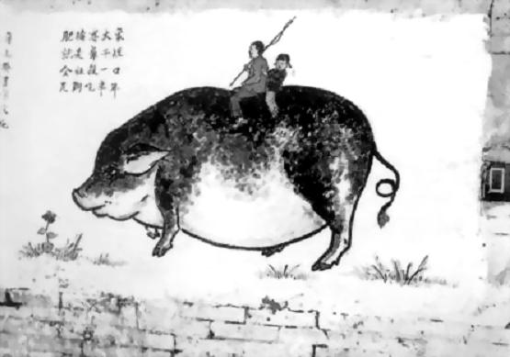
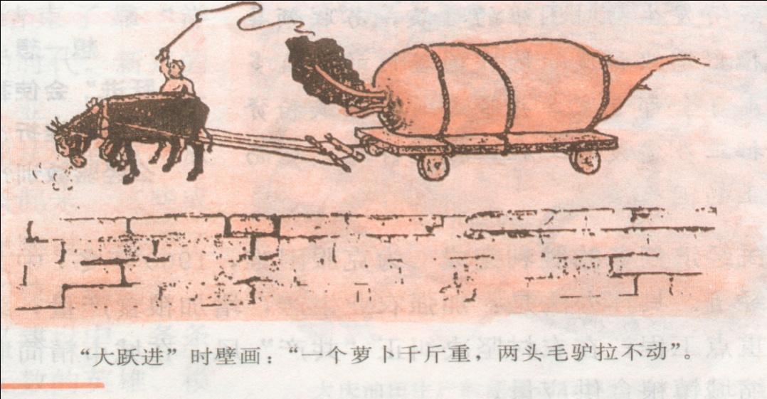
大跃进
肥猪赛大象
就是鼻子短
公社杀一口
足够吃半年
大跃进时期的漫画
表现：片面追求工农业生产和建设的高速度：不断大幅地提高和修改计划指标；高指标带来高估产，各地掀起虚报高产浪潮。
一个萝卜千斤重
两头毛驴拉不动

Slide 8
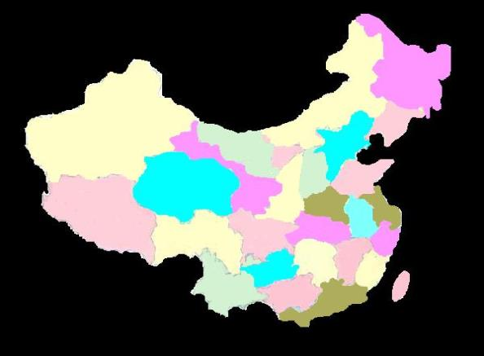
你相信吗？
1月9日报道亩产2000斤。
6月30日报道亩产5103斤。
7月25日报道亩产9195斤。
9月25日报道亩产13043斤。
一颗白菜500斤，亩产小麦12万斤，亩产土豆120万斤

Slide 9
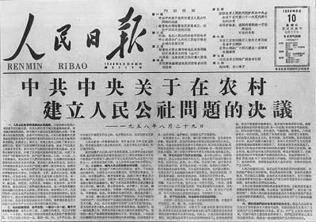
1958年上旬，毛泽东听到徐水县委书记汇报说秋季收粮可达11亿斤时说，应该考虑到生产了这么多粮食怎么办的问题。他同时提出搞人民公社的问题。

Slide 10
人民公社化运动
材料一：共产主义是天堂，人民公社是金桥。
材料二：共产主义，越共越好，一共就富了。
——1958年徐水县委书记张国忠《向共产主义进军》
材料三：干不干，三餐饭。
出工自由化，吃饭战斗化，出工集体化。
——罗平汉《当代历史问题札记》
思考：根据材料并结合所学思考人民公社的目的、特征、存在问题？
Notes:
重点

Slide 11
人民公社化运动
材料1：到1958年底，全国７４万个农业合作社合并为２万６千个人民公社，９９％的农户都参加了人民公社。
材料2：不但土地等生产资料公有，而且经济活动的若干环节也公有；一切财产统一核算,统一分配；大办公共食堂。
规模大
公有化程度高
特点：一大二公

Slide 12
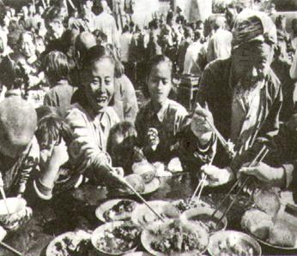
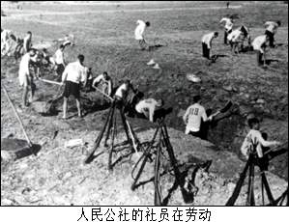
坐吃山空
鼓足干劲加油干
放开肚皮吃饱饭
违背了生产关系要适应生产力的原理
头遍哨子不买帐，
二遍哨子伸头望，
三遍哨子慢慢晃。
——人民公社时农村的顺口溜

Slide 13
5.社会主义建设总路线
（1）时间：1958年提出
（2）内容：“鼓足干劲，力争上游，多快好省地建设社会主义”
（3）实施：掀起“大跃进”和人民公社化运动。
（4）评价：
①积极：反映了广大人民迫切要求改变我国经济文化落后状况的普遍愿望；
②缺点：片面追求经济建设高速度，忽视客观经济规律，生产关系超越了生产力发展水平；
③危害：加上对社会主义建设经验不足，以及当时的自然灾害等因素，导致1959至1961年，我国经济发生了严重困难。

Slide 14
6.政策调整
(1)措施：
①八字方针：从1960年冬开始，中共中央对国民经济实行“调整、巩固、充实、提高”的方针。
②对政治、文化、教育、科研、民族、知识分子等方面的政策进行调整。
③1962年初召开的七千人大会比较深入地总结了经验，取得重要成果。
④1964年，三届全国人大一次会议提出建设“四个现代化”的伟大目标。
(2)意义：1962年下半年到1965年，国民经济稳步增长，接近并超过新中国成立以来最高水平。
其基本内容是：以调整为中心，调整国民经济各部门比例失调的关系，巩固生产建设取得的成果，充实新兴产业和短缺产品的项目，提高产品质量和经济效益。
——陈述主编《中华人民共和国史》

Slide 15
二、“文化大革命” （1966——1976）
1.原因：
毛泽东认为存在资本主义复辟的危险，强调“以阶级斗争为纲”，想通过发动“文化大革命”来防止资本主义复辟。
2.过程：
3.评价：
不是任何意义上的革命或社会进步，而是一场由领导者错误发动，被反革命集团利用，给党、国家和各族人民带来严重灾难的内乱。

Slide 16

粉碎了江青反
革命集团，结束了“文化大革命”
“全面夺权”的“一月风暴”发生。
周恩来在毛泽东的支持下主持中央日常工作，各项工作出现转机，但遭到江青等人的反对
1967年春夏
1967年初
1971年9月
1972年
1975年
1979年
中央文革小组乘机煽动打倒一切”和“踢开党委闹革命”
林彪反革命集团阴谋夺取最高权力、策动反革命武装政变
邓小平主持日常工作，领导进行各方面的整顿，经济形势有了明显好转

Slide 17
三、伟大的建设成就
1、时间
从新中国成立到改革开放前，是中国共产党领导人民艰辛探索适合中国国情的社会主义道路的时期。
2、成就
（1）工业
①逐步建成了一批门类比较齐全的基础工业项目，为国民经济的进一步发展打下了坚实的基础，建立起独立的、比较完整的工业体系和国民经济体系。
②大规模的三线建设不仅增强了国防力量，而且改善了工业布局。

Slide 18
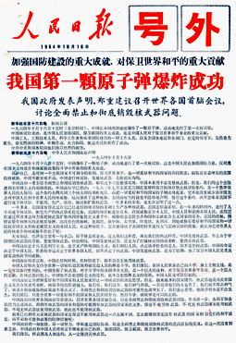
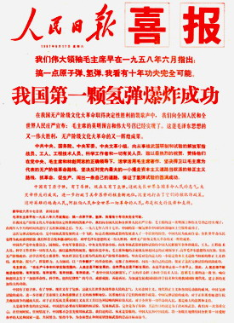
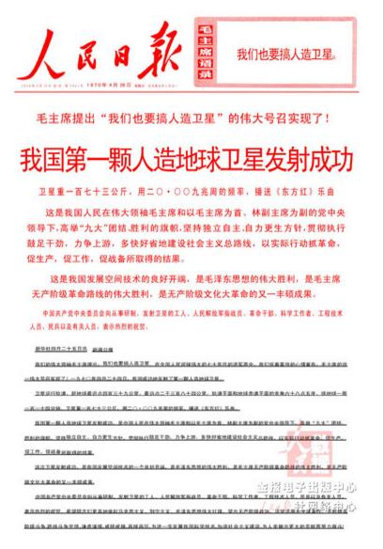
二、伟大的建设成就
（2）科技和国防
成功地爆炸了原子弹、氢弹，试制并成功发射了中远程导弹和人造卫星。
◎《人民日报》相关报道
①1964年10月16日“我国第一颗原子弹爆炸成功”
②1967年6月17日“我国第一颗氢弹爆炸成功”
③1970年6月24日“我国第一颗人造地球卫星发射成功”

Slide 19
（3）农业
通过兴修水利、开展农田基本建设、培育推广良种、提倡科学种田，较大幅度地提高了粮食生产水平和抵御自然灾害的能力
（4）教育和医疗：取得长足进步和发展。劳动者的整体素质有了很大提高。
（5）外交：打开新局面，迎来了新中国成立以来与世界各国建交的又一次高潮。
①建交国数量：由1965年的49个增加到1976年的111个。
②1971年，恢复在联合国的一切合法权利。
③1972年，中美两国结束了长期敌对状态，开始走向正常化。
④中日正式建交。
（2）意义：
我国外交成就极大地改善了中国的安全环境， 拓展了外交活动的舞台。

Slide 20
3、时代精神
全党、全国人民坚持自力更生，艰苦奋斗的时代精神。
崇尚劳动、敬业守信、精益求精、敢于创新的劳模精神。
4、影响
在新中国历史上具有开创性、奠基性的意义，为新的历史时期开创中国特色社会主义道路提供了物质基础、宝贵经验和理论准备。

Slide 21
合作探究：20世纪50—70年代我国探索社会主义建设道路的经验教训。
经验教训：
（1）依据国情，实事求是。
（2）必须始终坚持以经济建设为中心，大力发展生产力。
（3）遵循客观经济规律，不能急于求成。
（4）生产关系的调整必须适应生产力的实际水平。
（5）国民经济必须按比例协调发展，搞好综合平衡。

Slide 22
小结
八大二次会议
发
展
趋
势
调整
发展
困难
快速发展
下滑
一五计划
1975
恢复
过渡时期
全面建设社会主义时期
十年文革时期
新时期
1949
1956
1958
1960
1966
1971
1976
1978
时间

